Slide 1
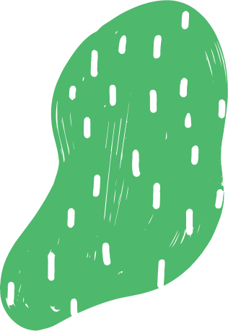




Ist. comprensivo Pg 12 Classi IV
delle
Scuole Primarie
“La Fonte” e “Tei”
.
LA PILA DI VOLTA

Slide 2
Abbiamo costruito una Pila di Volta e dimostrato come con materiali semplici e casalinghi sia possibile generare energia elettrica.
Materiali utilizzati: 8 monete da 5 centesimi, carta stagnola, un foglio di carta, acqua, sale e un Led.

Slide 3
Descrizione
Procedimento: abbiamo ritagliato 8 dischetti dal foglio di carta e 8 dalla carta stagnola, tutti delle dimensioni di una moneta da 5 centesimi. Abbiamo versato un po’ d’acqua in un bicchiere e aggiunto sale. Abbiamo iniziato a costruire la pila, alternando una moneta, 1 dischetto di carta imbevuto di acqua e sale, 1 dischetto di alluminio...fino a terminare il materiale a disposizione. Abbiamo usato la linguetta più lunga del Led sotto la pila e quella più corta sopra...ecco,
il Led si è acceso!!!!

Slide 4
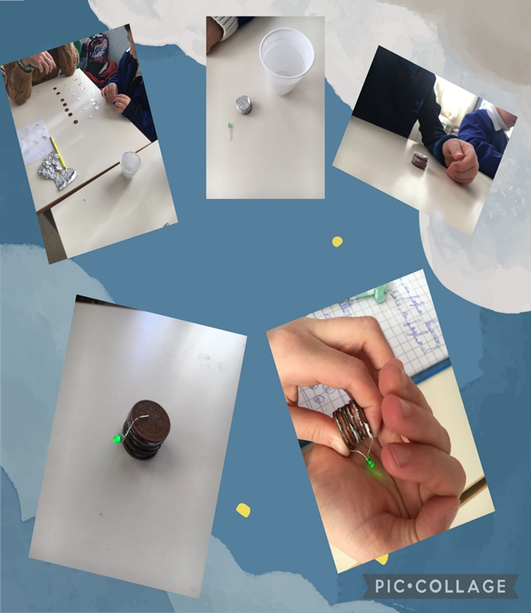


Slide 5
Ist. comprensivo Pg 12 Classi IV
delle
Scuole Primarie
“La Fonte” e “Tei”
.
Balloon Car

Slide 6

Descrizione
Abbiamo costruito una Balloon Car e dimostrato come con materiali semplici e casalinghi sia possibile realizzare una macchinina da corsa,
sfruttando l’elemento aria.
Materiali utilizzati: 4 tappi di plastica, 2 spaghetti,
1 scatolina, 3 cannucce (una meglio se snodata),
1 palloncino.

Slide 7
Procedimento
Taglia due cannucce della dimensione del lato corto della scatolina. Usa il nastro adesivo per attaccarle su un lato della scatolina. Fai attenzione che i due pezzi di cannuccia siano paralleli al lato corto.
Inserisci gli spaghetti nelle cannucce:
saranno gli assi della macchinina.
Fora i tappi di plastica esattamente al centro.
Attenzione: fatti aiutare per questa procedura!

Slide 8
Premi ciascun tappo sulle estremità degli spaghetti e falli scorrere verso i fori delle cannucce.
Taglia le parti degli spaghetti in eccesso.
Controlla che i tappi girino liberamente:
saranno le ruote della tua macchinina.
Prendi una cannuccia (meglio se snodata) e tagliala della lunghezza necessaria per inserirla nel palloncino.

Slide 9
Fissa con abbondanti giri di nastro adesivo il palloncino attorno alla cannuccia, lasciando
lo snodo fuori dal palloncino e che punti verso il basso.
Prova il palloncino gonfiandolo soffiando nella cannuccia: sarà il motore della macchinina.
Fissa il palloncino attaccando con il nastro adesivo
la cannuccia vicino a uno dei lati corti
della cartolina/rettangolo di cartone.
Fai attenzione a lasciare lo snodo della cannuccia
libero di muoversi oltre il bordo della scatolina.

Slide 10
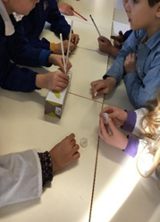
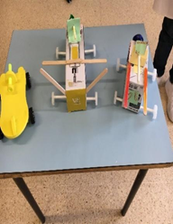

Slide 11
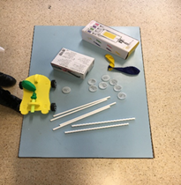
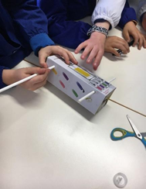

Slide 13



GRAZIE PER LA VOSTRA ATTENZIONE!!

